Slide 1

Использование коммунарской методики в воспитательной работе класса
Из опыта работы учителя начальных классов : Бариновой Л.Н.

Slide 2
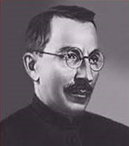
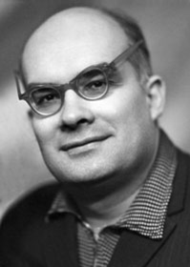
История Движения
Коммунарское движение появилось в СССР в 60-е годы ХХ века, как педагогическая методика. Одним из ее авторов был профессор, доктор педагогических наук Игорь Петрович Иванов. На основе его теории и практики была создана коммуна имени Макаренко.

Slide 3
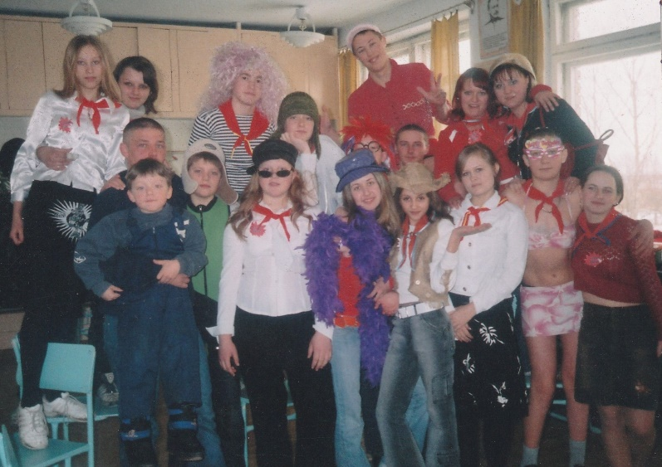
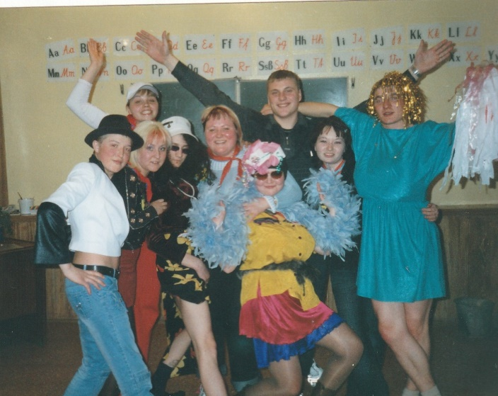
Коммунарская методика
— система приёмов и организационных форм воспитания учащихся школьного возраста, направленная на формирование и творческое развитие воспитательного коллектива в процессе совместной деятельности детей и взрослых. Методика коллективного творческого воспитания, методика коллективной творческой деятельности.

Slide 4
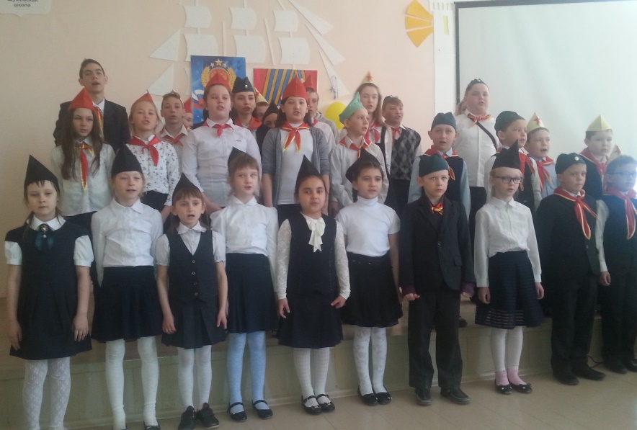

Смысл методики Игоря Петровича Иванова
состоит в том, что ребят – с первого класса по выпускной – учат коллективному общественному творчеству.
В принципе, идея радостной жизни, творчества как способа воспитания существовала к тому времени довольно давно.
Но заслуга Иванова в том, что он превратил разрозненные идеи, порождённые повседневной жизнью рядом с детьми, в стройную педагогическую систему, технологию, дающую уже столько лет блестящие результаты.

Slide 5
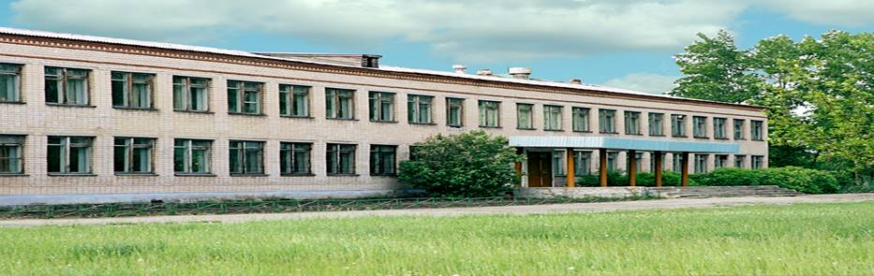
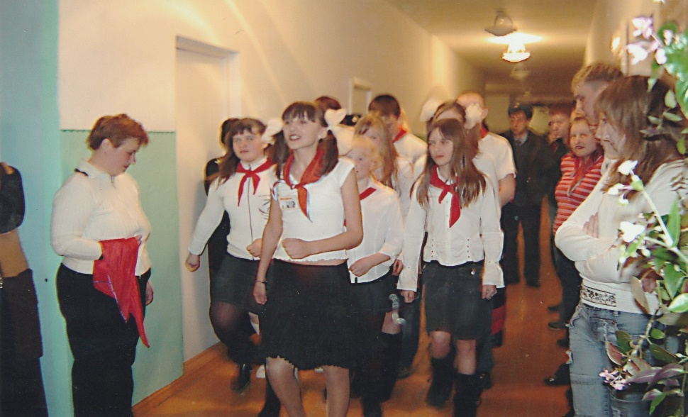
В нашей школе Коммуне уже 50 лет.
Наши ученики и выпускники с гордостью называют себя
КОММУНАРАМИ.

Slide 6
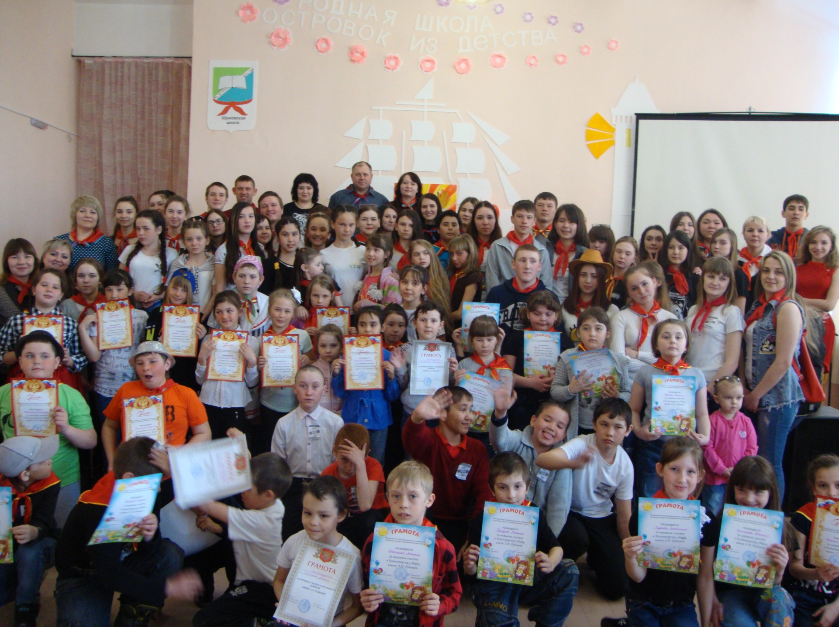

Slide 7
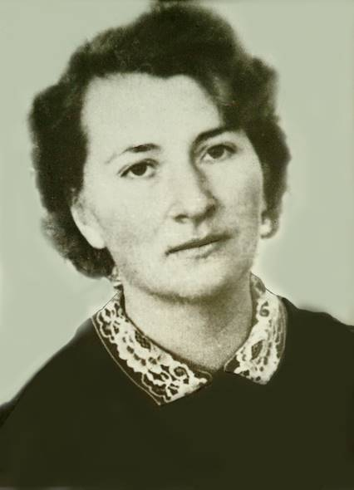
Руднева Людмила Николаевна
Организатор внеклассной работы учитель русского языка и литературы.
В Шумовской средней школе работала с 1967 по 1973.
Организатор коммунарских сборов

Slide 8
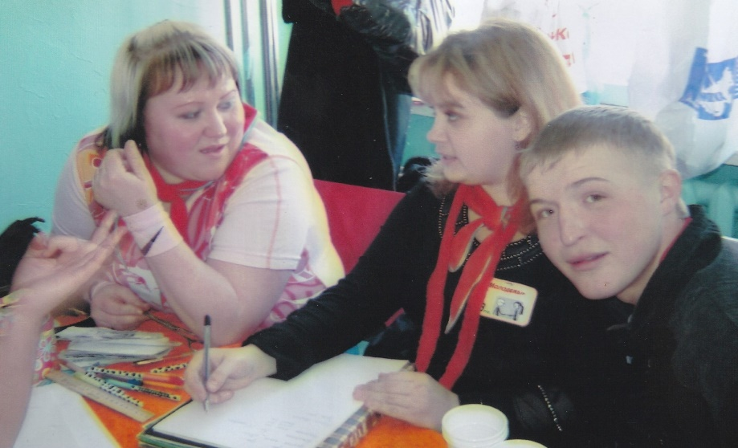
Одним из наиболее ярких проявлений методики является соуправление и самоуправление. Здесь главное не органы самоуправления, а деятельность, направленная на совершенствование жизни коллектива.
Есть органы постоянные, есть и временные, есть и такие, что создаются для подготовки и проведения только одного дела.

Slide 9
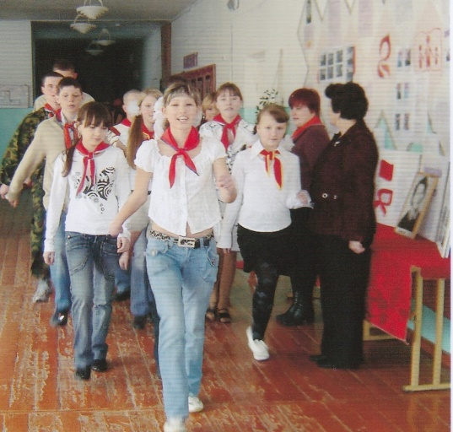
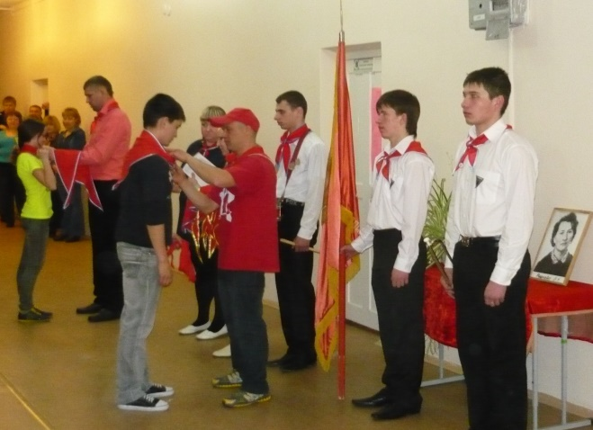
Главный орган самоуправления – Совет Коммуны. На него выносятся все самые важные вопросы жизни детской организации, принятие законов, награждение и наказание, планирование важнейших дел, подведение итогов. Основные текущие вопросы жизни решает Совет командиров , который проводится еженедельно. Жизнь Коммуны регламентирована общими законами, разработанными и принятыми организацией на первом сборе.
А на весенних каникулах проходят Коммунарские сборы

Slide 10
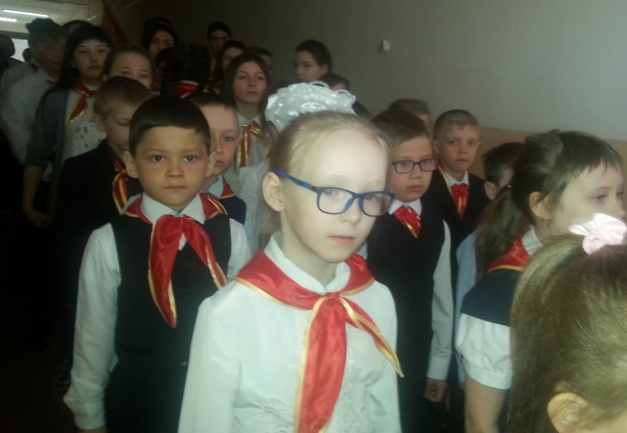
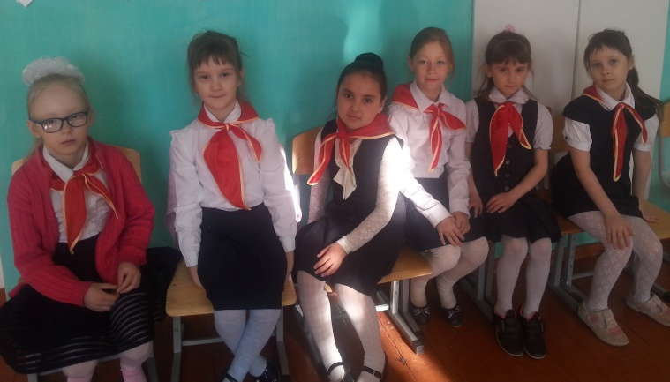
Большую роль в развитии лидерского актива играют коммунарские сборы. Практика показывает, что на сегодняшний день коммунарские сборы являлась наиболее эффективной формой работы для выявления активных, инициативных, творческих детей и подростков.
Коммунарские сборы:
– это форма воспитательного взаимодействия детей и взрослых, позволяющая в короткий срок добиться результатов в развитии коллектива и личности, через включение их в процесс труда, общения, спорта, игры;
– это сжатая по времени, сконцентрированная в определённых условиях ситуация творческого взаимодействия участников в организации совместной жизни, в результате которой складывается своеобразная, неповторимая, общность детей и взрослых, заключающая в себе мощный педагогический потенциал.
Сбор создает положительную модель поведения, она закрепляется как коллективная норма, через принятие законов по которым живут коммунары.
Коммунарские сборы

Slide 11

Что особенного в этой коммунарской методике?
1. Должна быть практичная и ясная цель.
2. Обязательным признаком является хорошее настроение.
3. Какой бы ни была окружающая жизнь, воспитатель должен учить детей лучшей жизни.
4. Коммунарская методика создаёт огромные возможности для творческого развития детей.
5. Нацеливает коллектив на творчество, она учит ребят творческому отношению к своей общественной жизни.

Slide 12
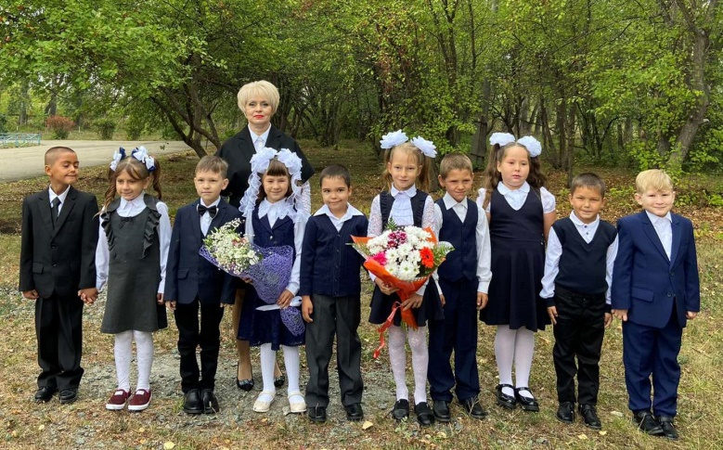
В этом году я работаю с первоклассниками.
Дети обожают быть вместе – значит, надо дать им эту возможность. Они больше всего любят играть и выдумывать – значит, должно быть творчество всегда и во всём.

Slide 13
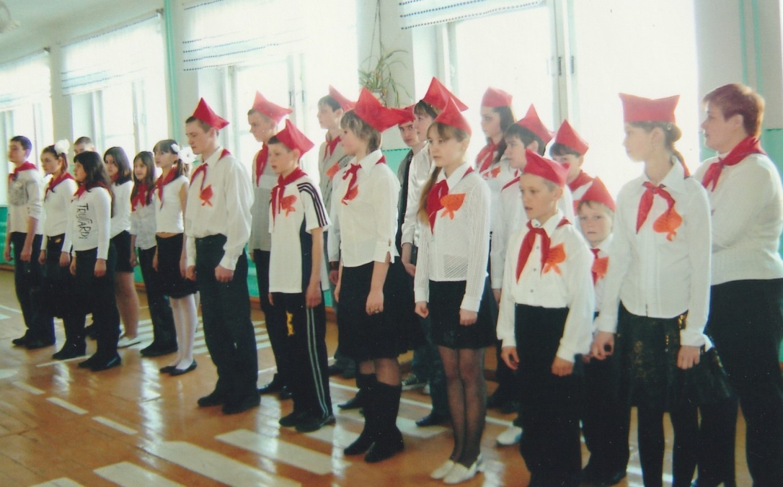
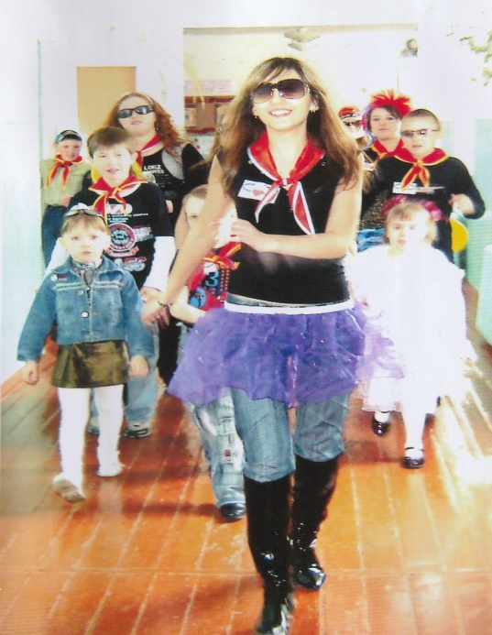
Мой коммунарский отряд «Радуга»
входит в разновозрастный
1 класс - 5 класс - 9 класс
Это дети, у которых я была классным руководителем в начальном звене, поэтому взаимодействие с ними более сплоченное, так как в работе с ними использовала методику КТД

Slide 14
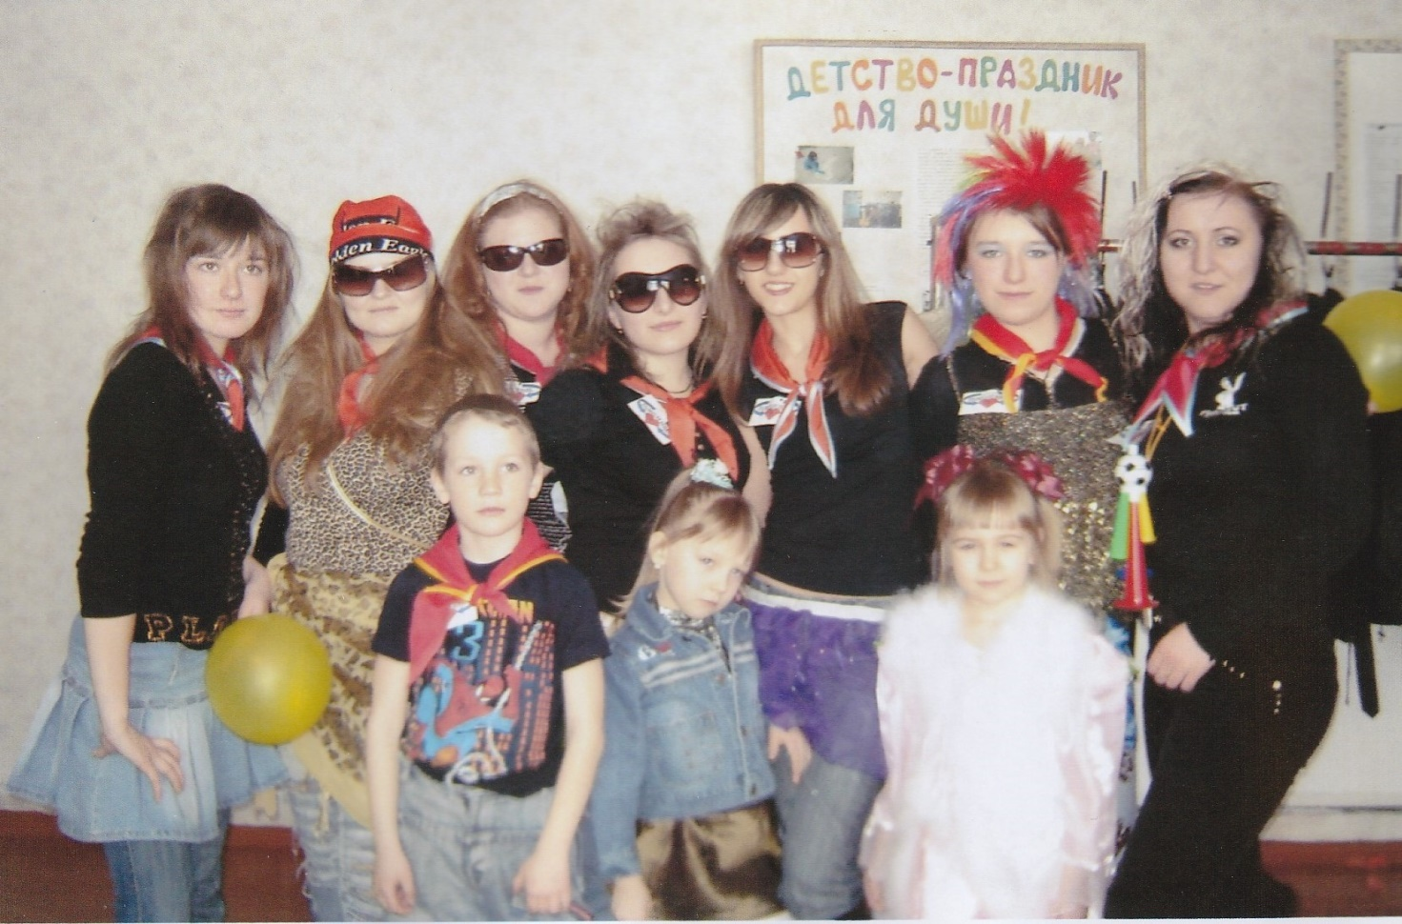
Формирование разновозрастных отрядов позволяет осуществлять преемственность. В таких отрядах легче обеспечить активную позицию детей, помочь каждому реализовать себя.

Slide 15
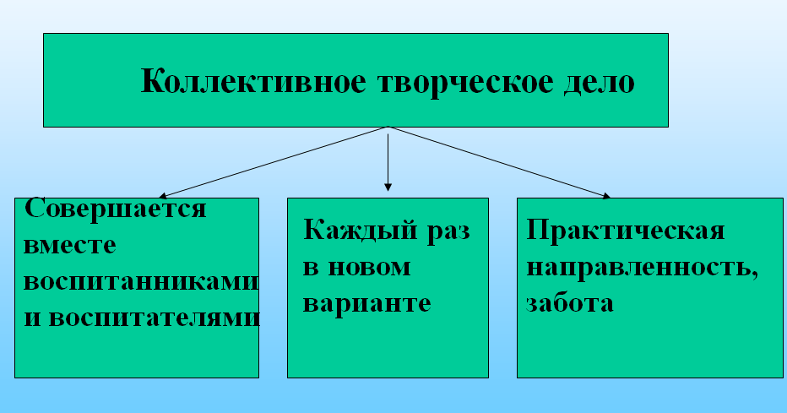
Особенности формирования взаимодействия учащихся в коллективе (И.П. Иванов)

Slide 16
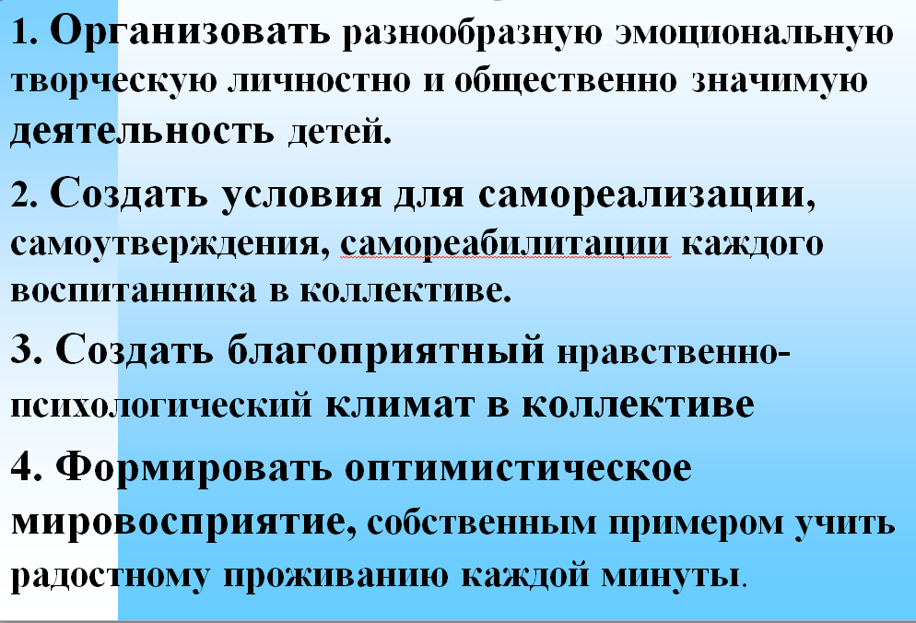
Задачи КТД

Slide 17
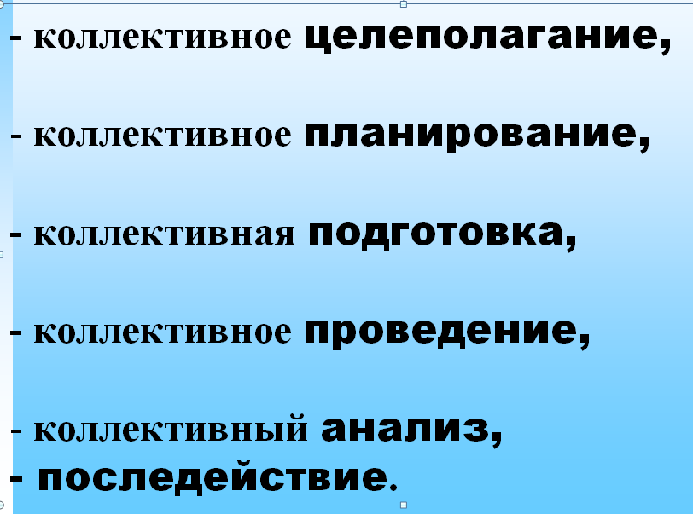
ТЕХНОЛОГИЯ КТД
Этапы:

Slide 18
Основные виды КТД
- трудовые: трудовая десант, субботник, генеральная уборка, чиста территории возле памятника села
познавательные: турнир-викторина, турнир знатоков, устный журнал;
художественные: литературно-художественные конкурсы, концерты для родителей
спортивные: веселая спартакиада, День здоровья, осенний кросс, День туриста

Slide 19
общественные: День знаний, День Учителя, День Матери, Новогодний праздник, Коммунарский КВН, День Защитников Отечества, 8 Марта, Коммунарские сборы, День Победы (Смотр песни и строя), Акции «Подарок ветерану», «Цветы для ветерана»
- организаторские: коллективное планирование, общий сбор, разведка дел.
- экологические: акция «Покорми птиц зимой!», акция «Береги бумагу!»
- общения: «КВН», «Своя игра», «Веселые старты»,
- досуговые: чаепития, посиделки, семейные праздники.

Slide 20
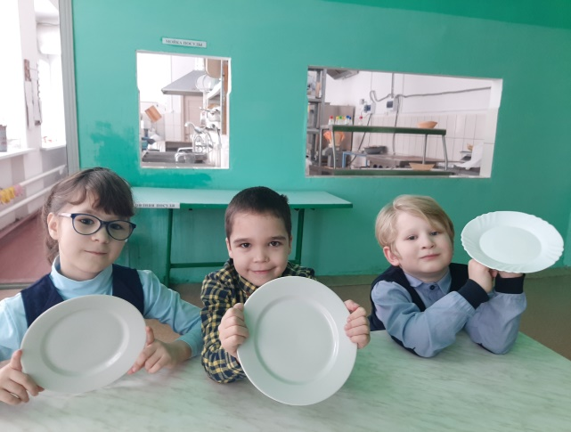
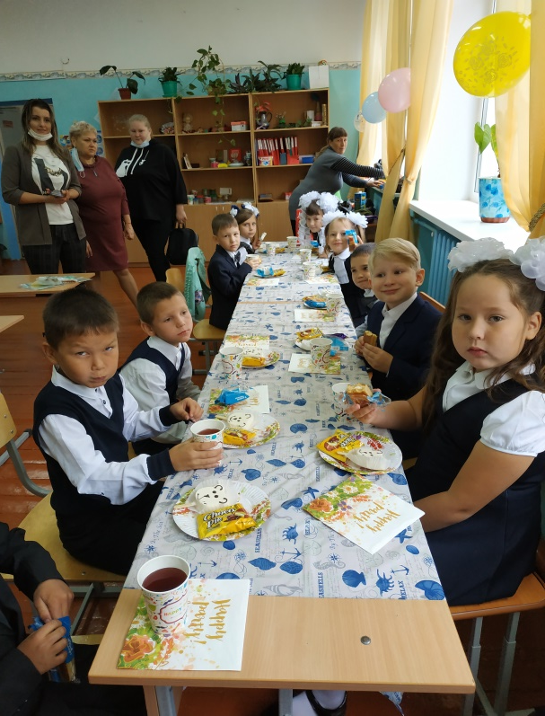
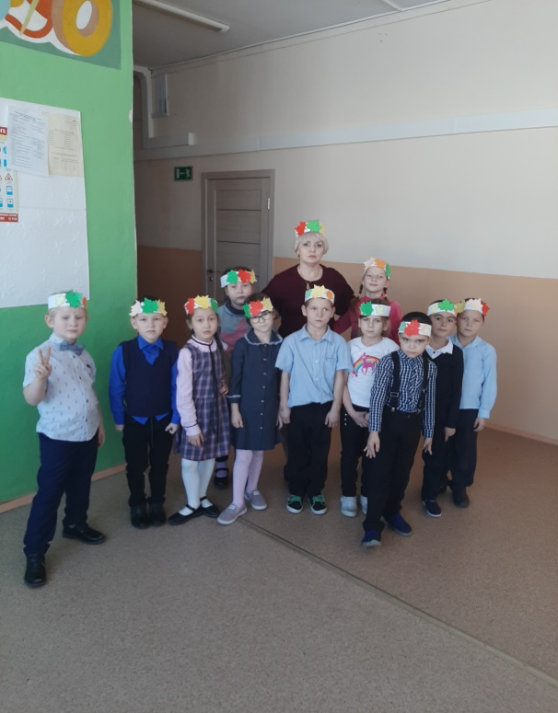
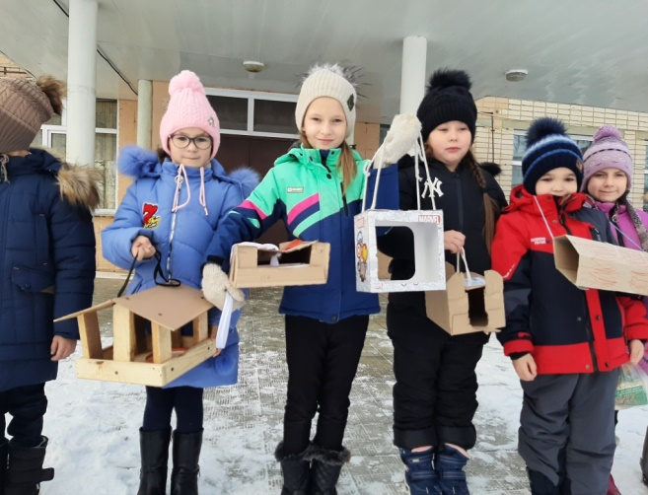
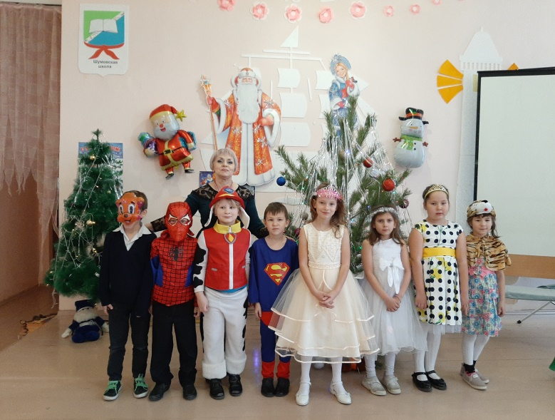
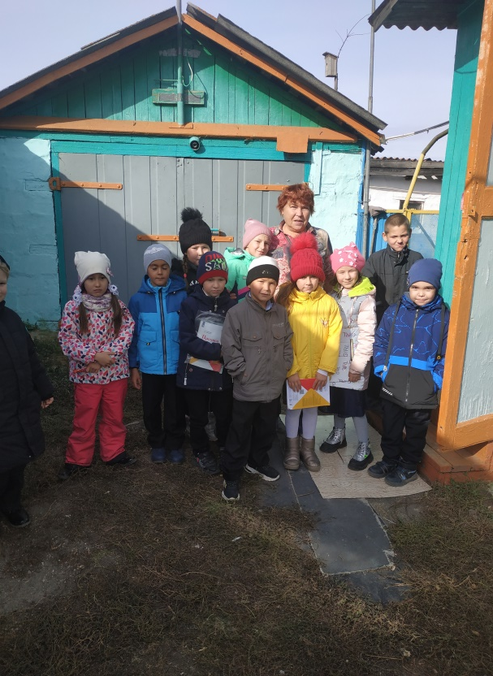
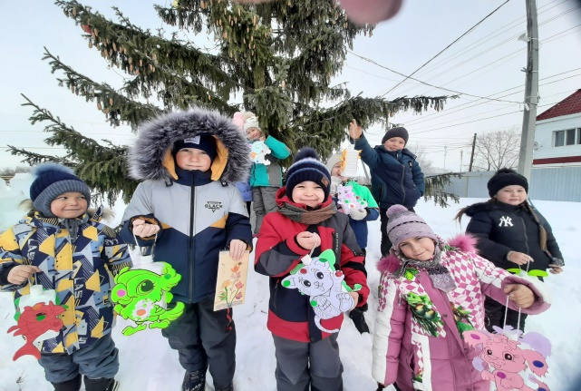

Slide 21
КТД дают возможность ученику:
реализовать и развивать свои способности
расширить знания об окружающем мире;
приобрести навыки проектирования;
проявить организаторские умения;
закрепить коммуникативные навыки
формировать способности к рефлексии (анализу и самоанализу.)

Slide 22
КТД дают возможность педагогу:
развивать творческий потенциал;
совершенствовать организаторские возможности;
изучить классный коллектив;
объединить учащихся, педагогов, родителей;
управлять процессом развития личности школьника;
развивать рефлексивные возможности.

Slide 23
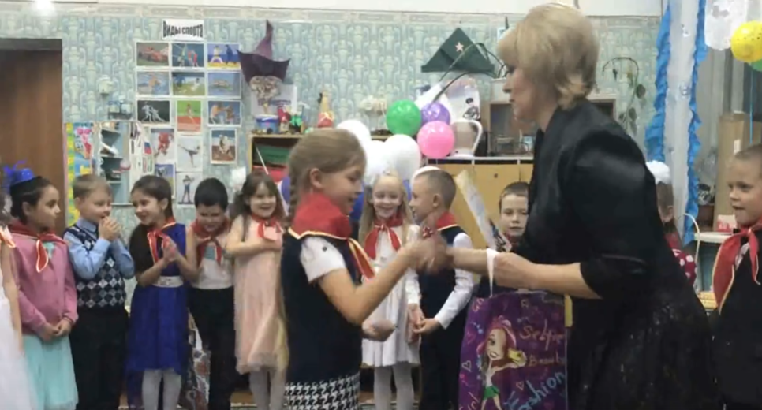
Моих первоклассников примут в коммунары на Коммунарских сборах и повяжут им красные галстуки с желтой каймой, потому что это первая ступень в становлении настоящего коммунара. Пополнится Коммуна новыми членами этой замечательной организации, которая живет по своим законам уже 50 лет.
Сколько интересного и увлекательного ждет моих малышей в этом путешествии.
Желаю им счастливого пути!

Slide 24
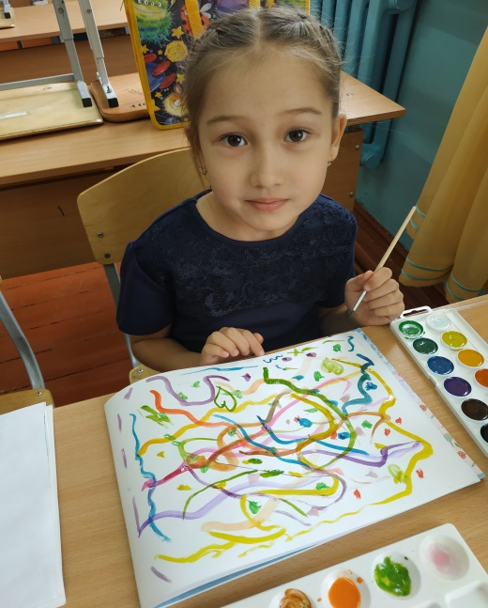
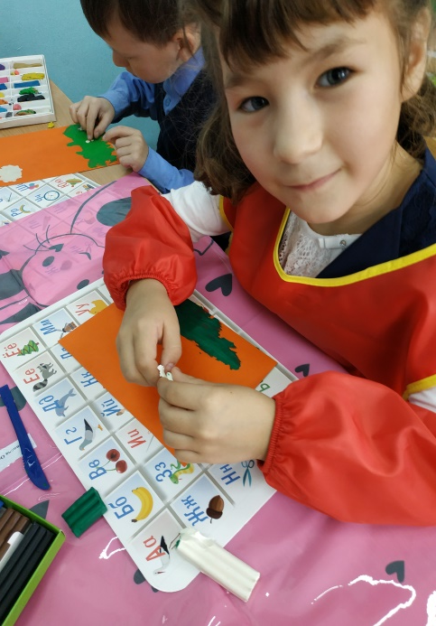
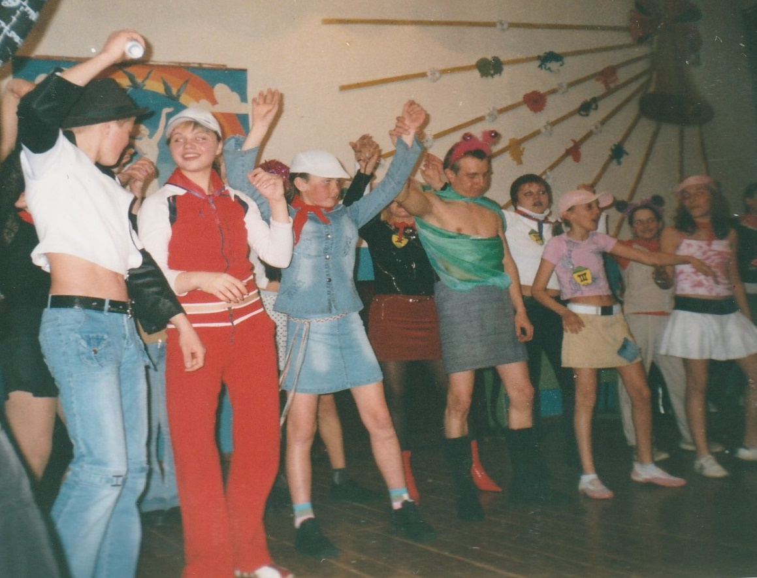
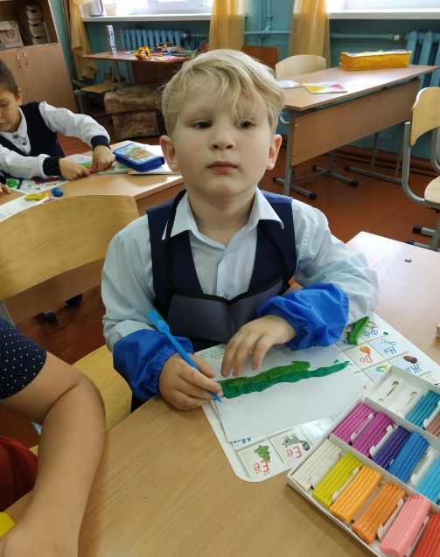
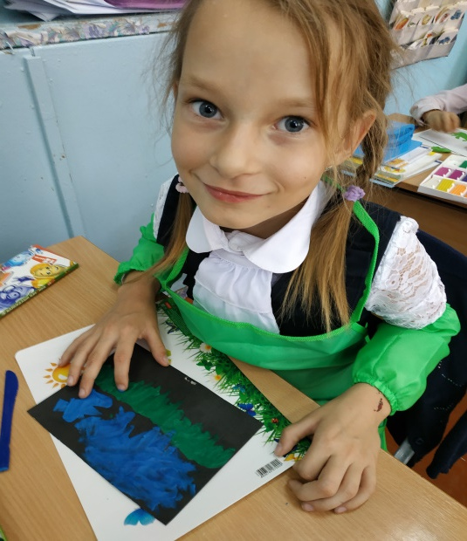
«Всё творчески, иначе зачем?»

Slide 25
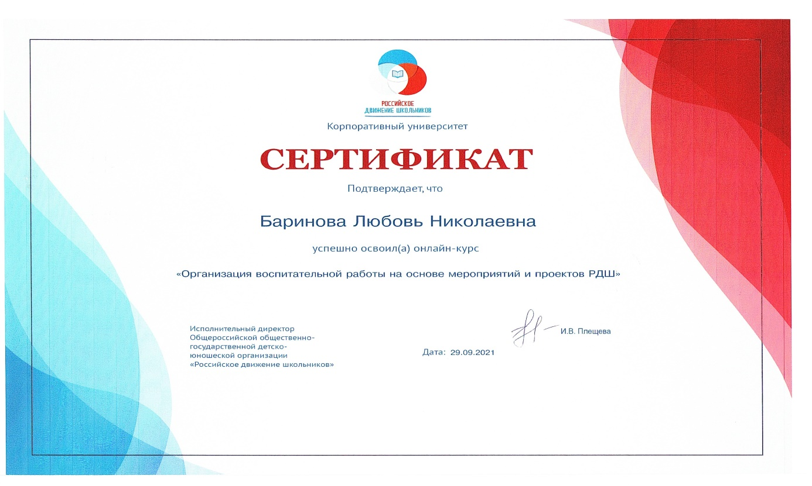
В сентябре этого учебного года я прошла онлайн-курсы «Организация воспитательной работы на основе мероприятий и проектов РДШ»
Со своими первоклашками я планирую принять участие в их проектах.

